Slide 1
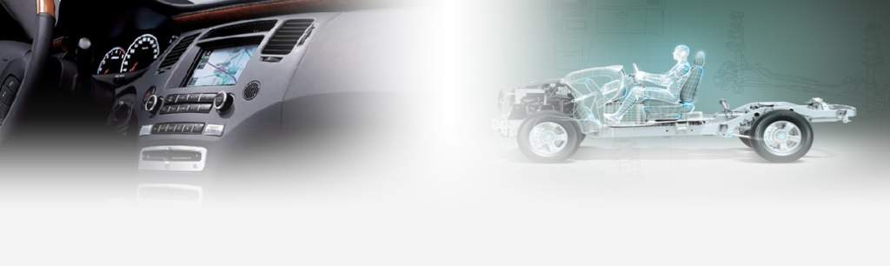
TX新产品座椅设计方案
2022.02.14
北京光华荣昌汽车部件有限公司

Slide 2
设计方案目录
一、顾客输入信息
二、驾驶员座椅
2.1司机方案
2.2新开零部件
三、副驾驶员座椅
3.1司机方案
3.2新开零部件

Slide 3
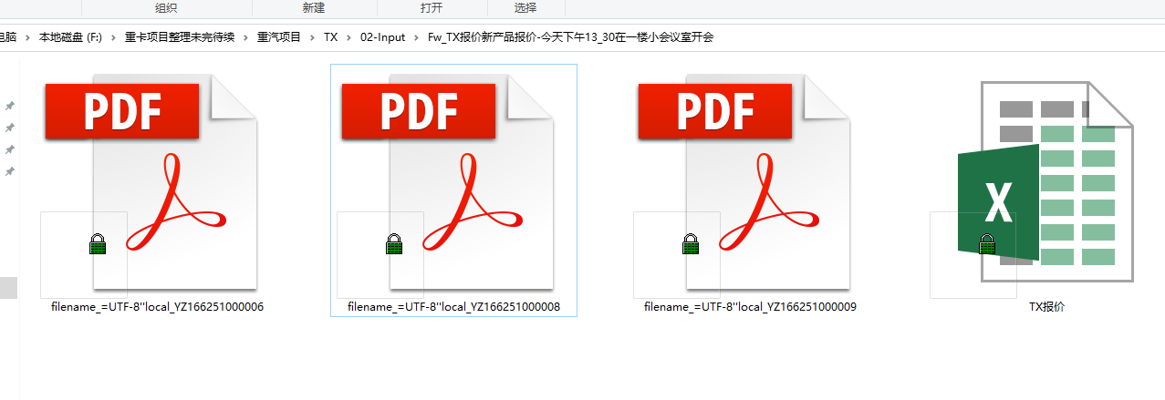
一、顾客输入的信息
TX新产品目前顾客输入了三张图纸，驾驶员座椅一张，副驾驶员座椅一张，副驾驶员座椅坐垫总成一张。
配置 | 主座椅 | 副座椅 | 参数
水平调节 | ● |  | 270mm
高度调节 | ● |  | 65mm
减震形式（气囊） | ●
靠背角度调节 | ● | ●
三点式集成安全带 | ● | ●

Slide 4
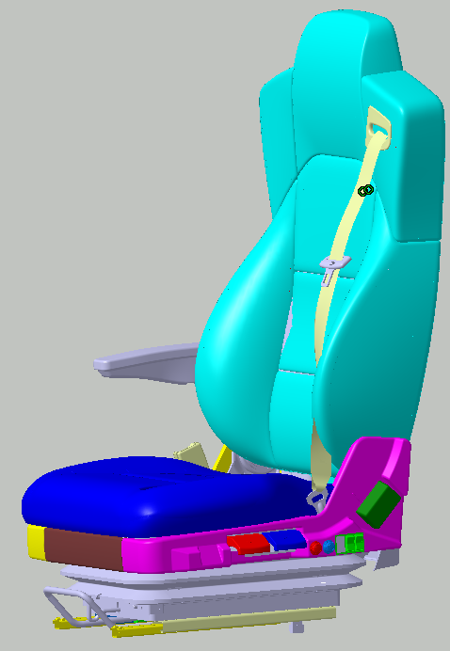
二、驾驶员座椅
2.1、司机方案：使用配套解放的座椅平台——机械升降带三点式安全带
客户要求配置 | 主座椅 | 是否满足 | 备注
水平调节 | ● | 满足 | 图纸行程装车尺寸与TX已经量产座椅不一致。已经告知商务，暂时按照借用TX开发
高度调节 | ● | 满足
靠背角度调节 | ● | 满足
三点式集成安全带 | ● | 满足

Slide 5
二、驾驶员座椅
2.1、司机方案
①在解放6800010-D03-C00基础上进行成本核算（1.3平台底座模块化SHT0013162）
②靠背填充物由椰棕垫6805011-D03改为泡沫SHT0012219。
③取消气袋腰脱SHT0011609，、腰脱二联阀D03-6809001、底支架YJ-6807000。
主副驾驶员座椅预估单件=材料成本+模具摊销+利润=（财务填写）元（未税）

Slide 6
二、驾驶员座椅
2.2、新开零部件-无

Slide 7
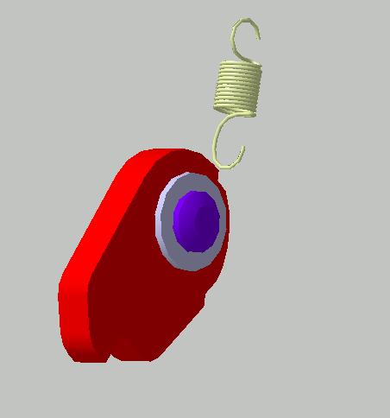
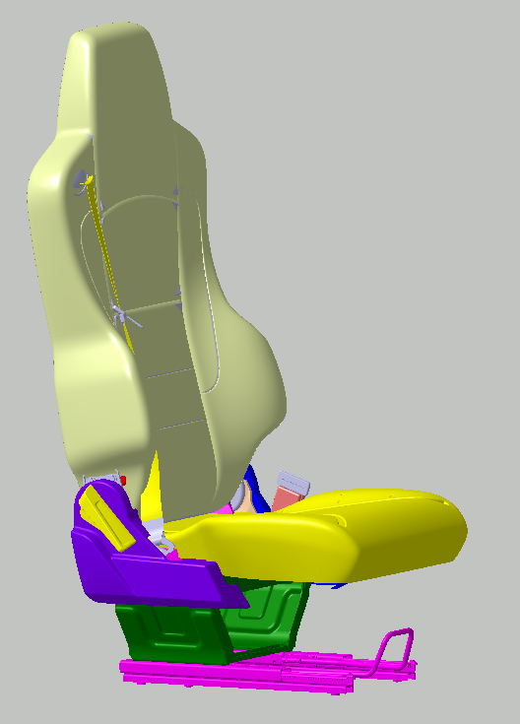
三、副驾驶员座椅
3.1、副司机方案-在TX-WG1662511049/2的基础上改制
②坐垫总成由SHT0012254改为WG1662511055/2
③底座焊接总成增加：2个车身安装支架焊接总成SHT0011728，增加2个SHT0011777
座框矩管，增加1个SHT0011778座框前梁
①取消： SHT0013880坐垫翻折限位钣金，BSP0010016坐垫翻折限位钣金回位簧，BFA0010031内六角花型盘头螺钉，BFA0010032大垫圈
④取消滑轨

Slide 8
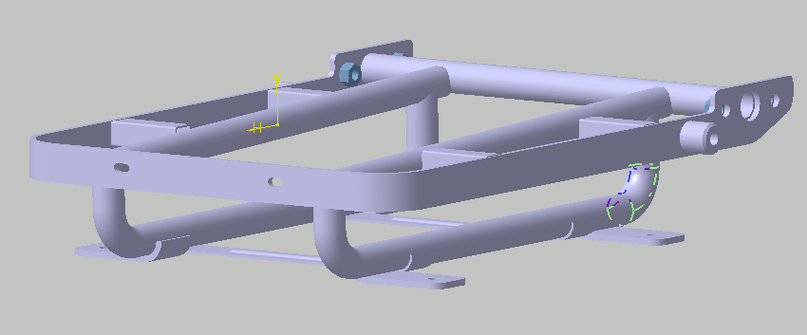
三、副驾驶员座椅
3.2、新开零部件
序号 | 零部件名称 | 材质 | 图示 | 费用（万元） | 周期（天） | 备注
1 | 底座焊接总成 | ASSY |  | 20 | 30

Slide 9




THANKS
光华荣昌集团
GOLDRARE GROUP
BEIJING GOLDRARE AUTOMOBILE PARTS CO.,LTD.

